Slide 1
„das Geld”
Bearbeitet von:
Olga Pernal
Studentin des 2. Studienjahres (2022/2023)
Rzeszower Universität
Institut für
Wirtschaftswissenschaften und Finanzen

Slide 2
Präsentationsplan
1
Was ist Geld?
2
Definition von Geld
Funktionen des Geldes
3
4
Geld des 21. Jahrhunderts

Slide 3
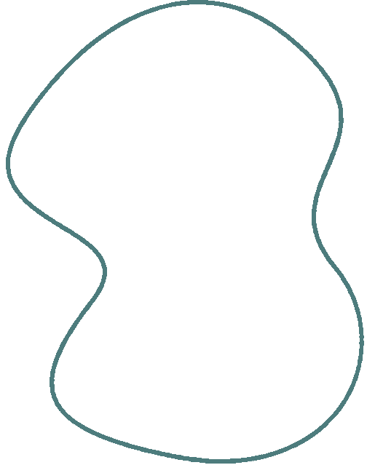
Was ist Geld?
Geld ist ein akzeptiertes Gut, mit dem Zahlungen für gekaufte Waren oder Dienstleistungen und andere Verpflichtungen getätigt werden.

Slide 4
Gelddefinitionen
einkommensloser finanzieller Vermögenswert
Wertmaßstab
erleichtert die Produktions-, Austausch- und Vertriebsprozesse
sorgt für eine stärkere Rationalisierung wirtschaftlicher Prozesse in der Weltwirtschaft

Slide 5
Eigenschaften von Geld
Es
muss weithin akzeptiert und erkennbar sein
muss tragbar und handlich sein
muss leicht in kleinere Einheiten teilbar sein
muss schwer zu fälschen sein
muss langlebig sein

Slide 6
Geldfunktionen:
1. Tauschmittel
2. Wertmaßstab
3. Wertspeicher
4. Zahlungsmittel
5. Internationales Zahlungsmittel

Slide 7
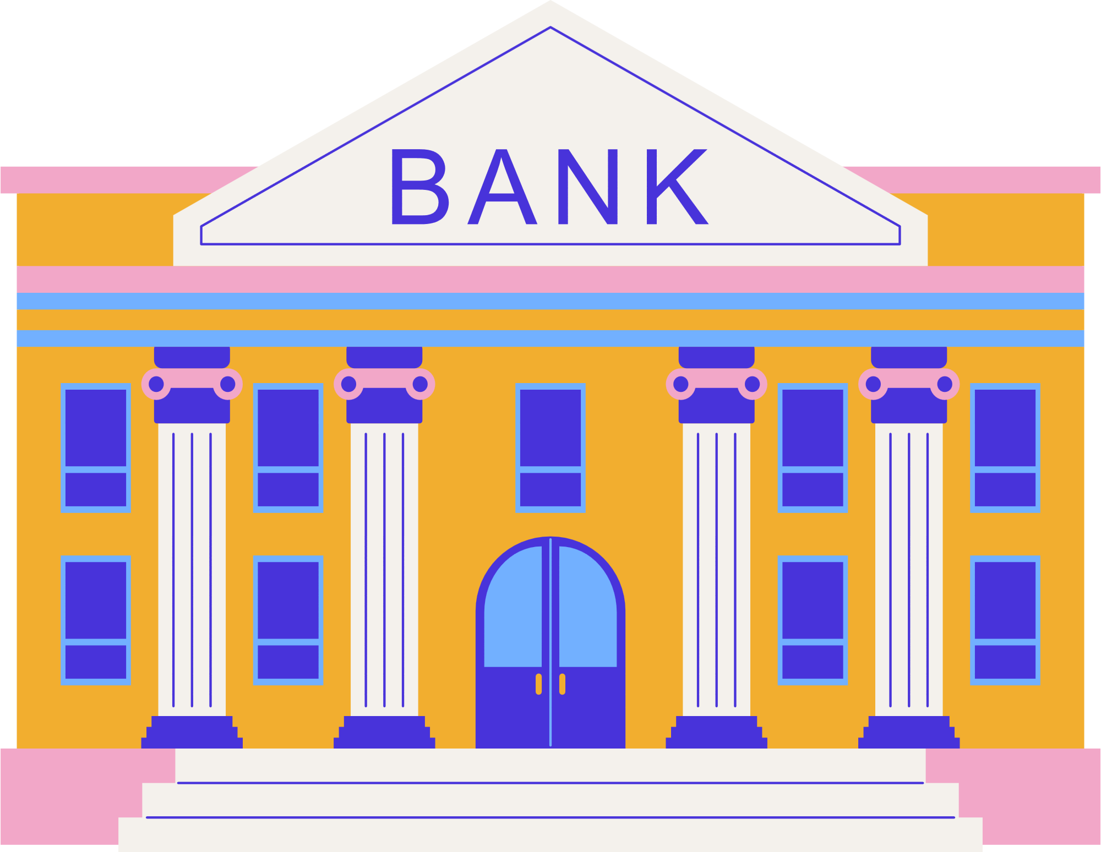
Die Zentralbank
Die Zentralbank ist eine staatliche Institution, die mit der Ausgabe von Geld und der Durchführung der Geldpolitik des Landes betraut ist.
Die wichtigste Aufgabe der Zentralbank besteht darin, den Geldwert und die Preisstabilität sicherzustellen.

Slide 8
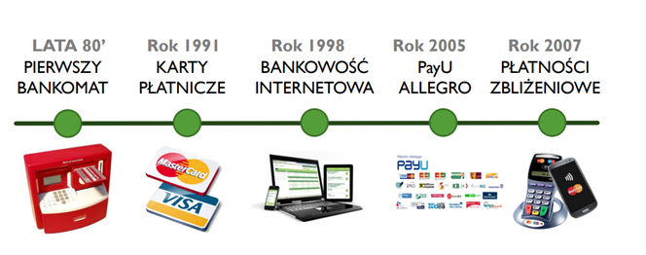
Geld des 21. Jahrhunderts

Slide 9
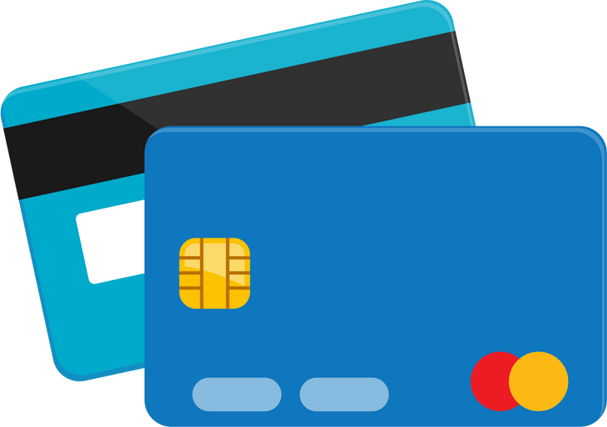
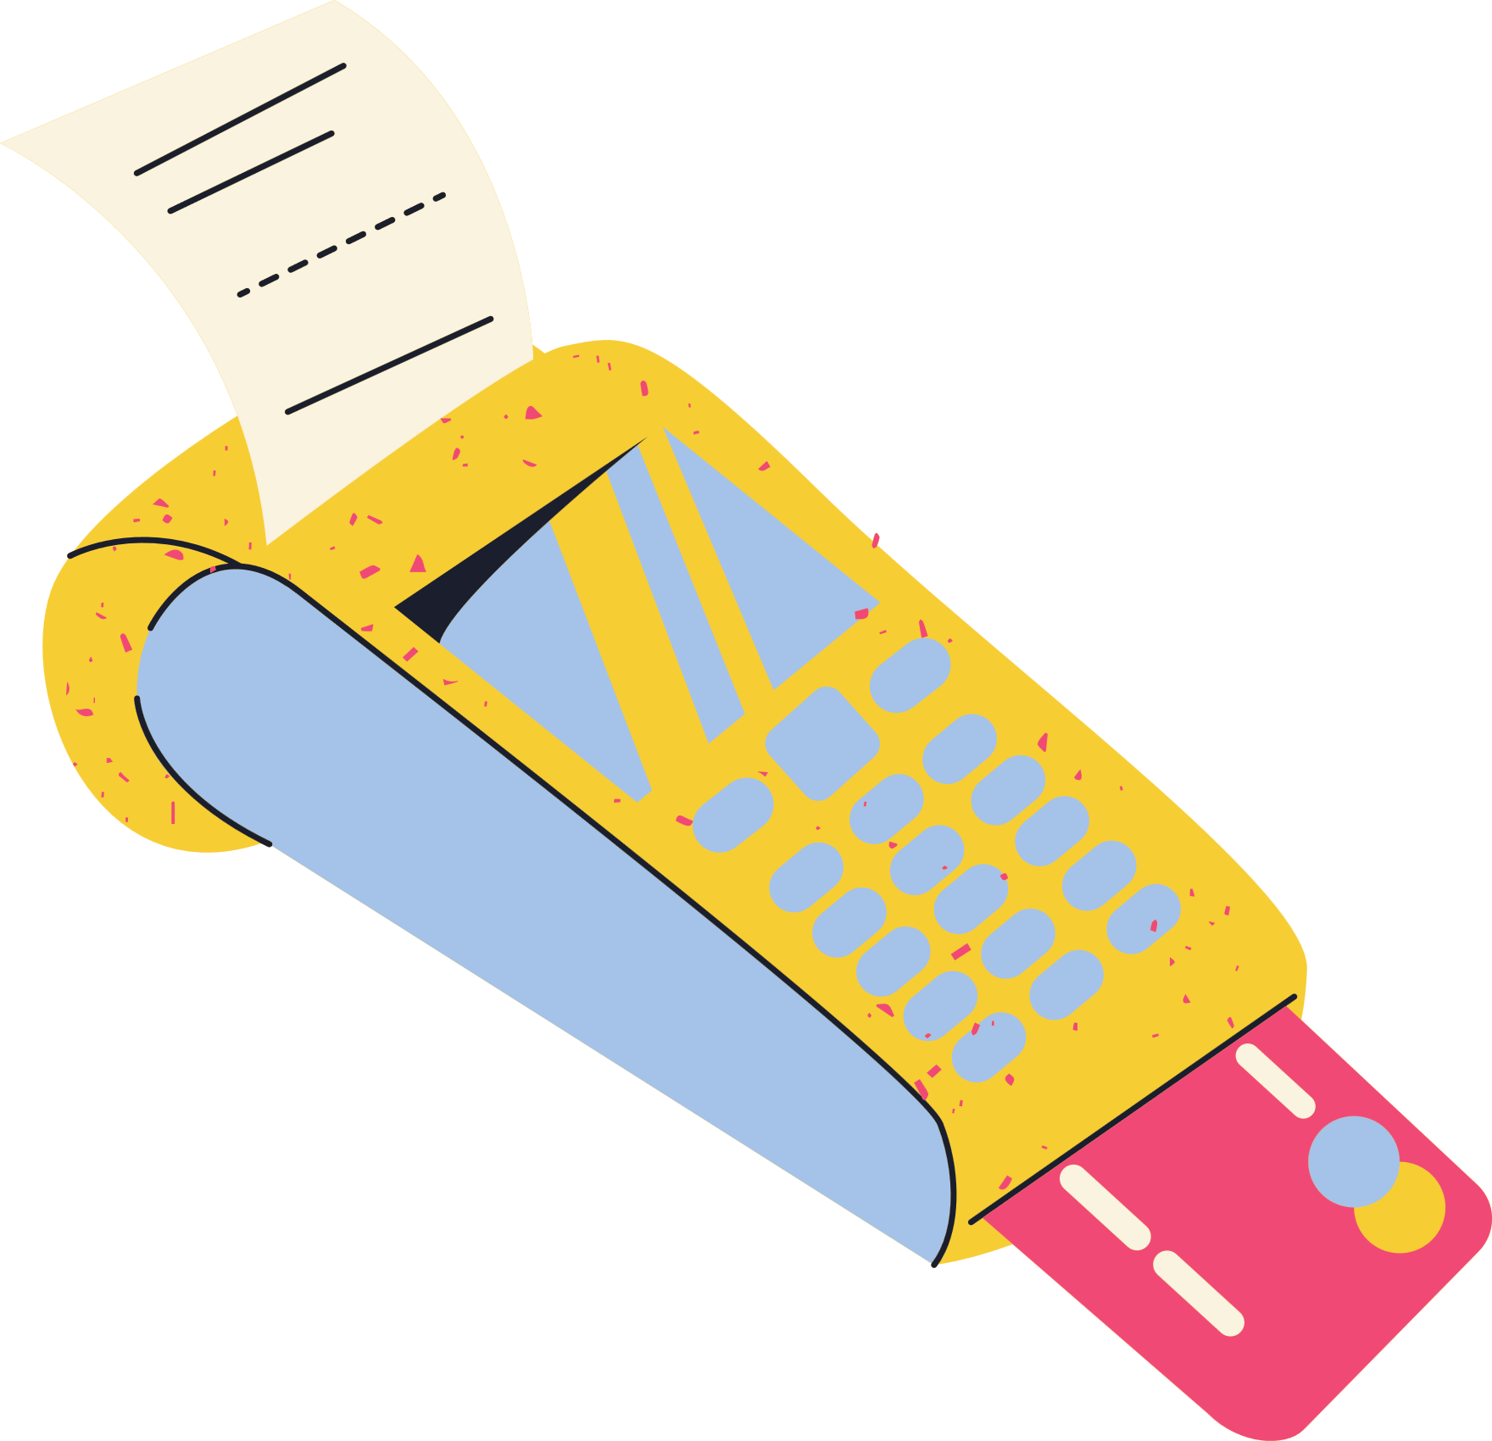
Geld des 21. Jahrhunderts
Bargeldlose Zahlungen – Abschaffung des traditionellen Geldes. Geld nimmt eine Form an, die für Menschen, die Einkäufe oder andere Transaktionen tätigen, unsichtbar ist.
Zahlungskarten – am beliebtesten, das sogenannte „Plastikgeld“, mit dem wir Einkäufe tätigen oder Geld am Geldautomaten abheben.
Bargeldlose Transaktion – Terminal verbindet sich mit unserer Bank. Die Bank akzeptiert oder lehnt die Transaktion ab

Slide 10
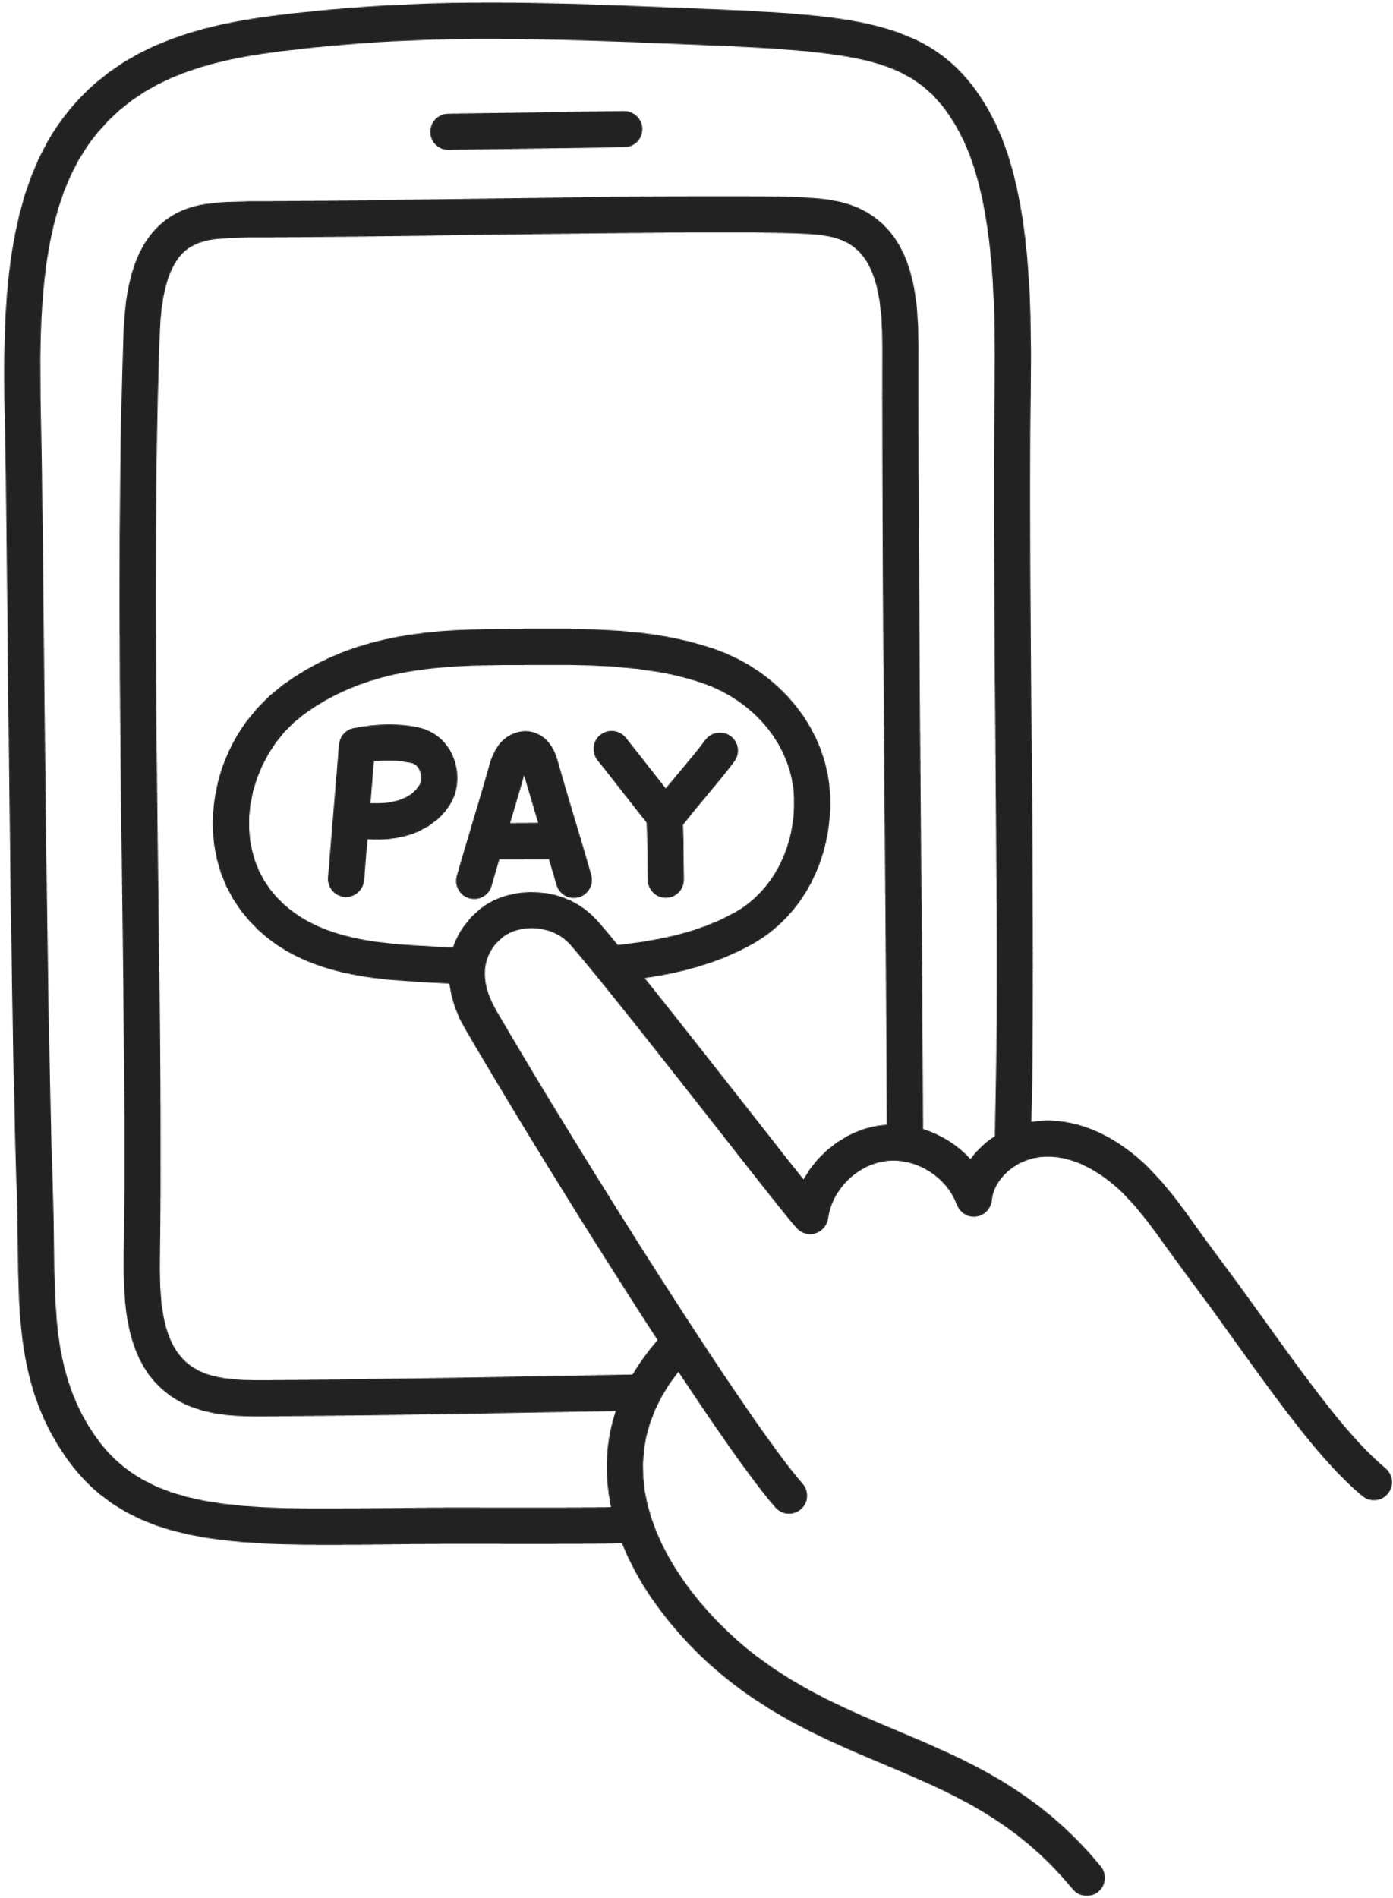
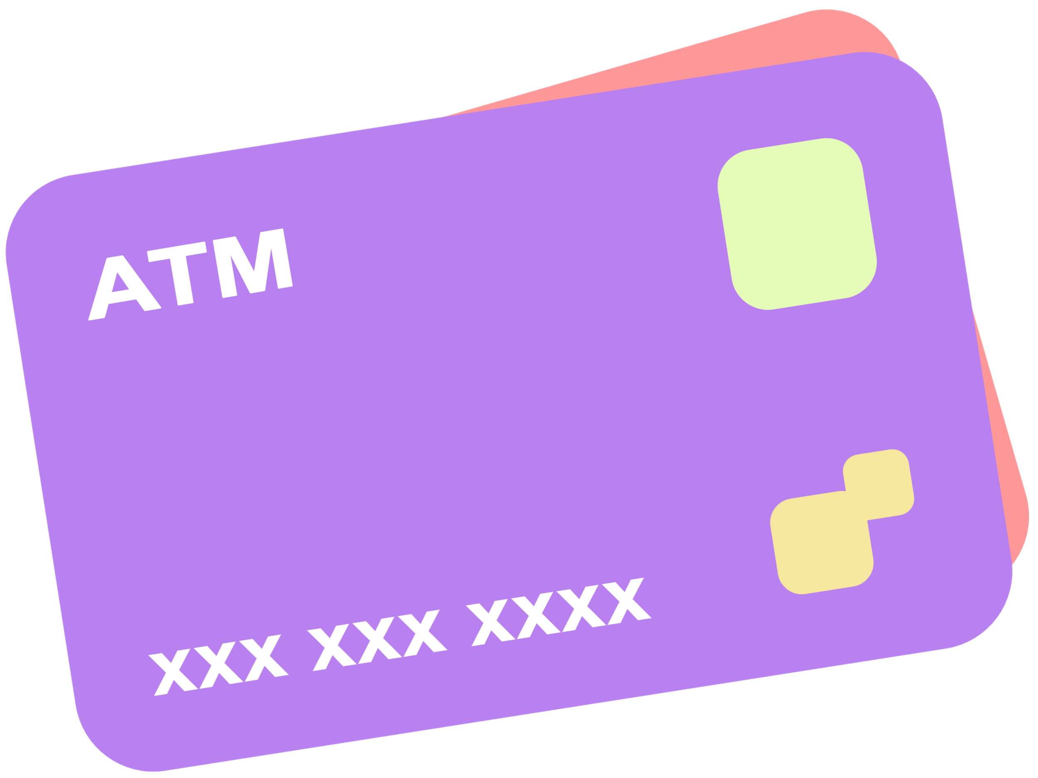
Geld des 21. Jahrhunderts
Elektronische Zahlungen – abgewickelt über das Internet
Mobiles Bezahlen – drahtloser Datenaustausch, der auch zur Abwicklung von Zahlungen genutzt wird
Zahlungen ohne physische Anwesenheit der Karte – Sie benötigen: Kartennummer, Angaben zum Besitzer, Ablaufdatum CCV2/CVC2-Nummer.

Slide 11
Zusammenfassung
Heutzutage beobachten wir die Tendenz und Möglichkeit, der Abschaffung das Geldes im traditionellen Sinne.
Das betrifft zum Bespiel die Idee von Bitcoin: in der Zukunft sollte das Geld an den Menschen gebunden werden (als Kombination von Ziffern, kurzfristig, nur das, was der Mensch verdient hat).
Wo gibt es hier in diesem Modell Platz für eine traditionelle Bank?

Slide 12
Wortschatz
allgemein- powszechny
die Dienstleistung- usługi/świadczenia
die Verpflichtung- obowiązek
verwenden- używać
der Vermögenswert- wartość majątku
der Wertmaßstab- miernik wartości
der Austausch- wymiana
die Rationalisierung- racjonalizacja
die Weltwirtschaft- gospodarka światowa
erkennbar sein- być rozpoznawalnym
tragbar-przenośny
fälschen- fałszować/podrabiać
tauschen- wymienić
die Ware- towar
gesellschaftlich- społeczny
aufrechtzuerhalten- utrzymywać
zukünftig – przyszły
das Zahlungsmittel – środek płatniczy
die Begleichung- wyrównanie, zapłacenie
staatlich- państwowy
betrauen-powierzać
bargeldlos- bezgotówkowy
die Zahlung-płatność
drahtlos- bezprzewodowy

Slide 13
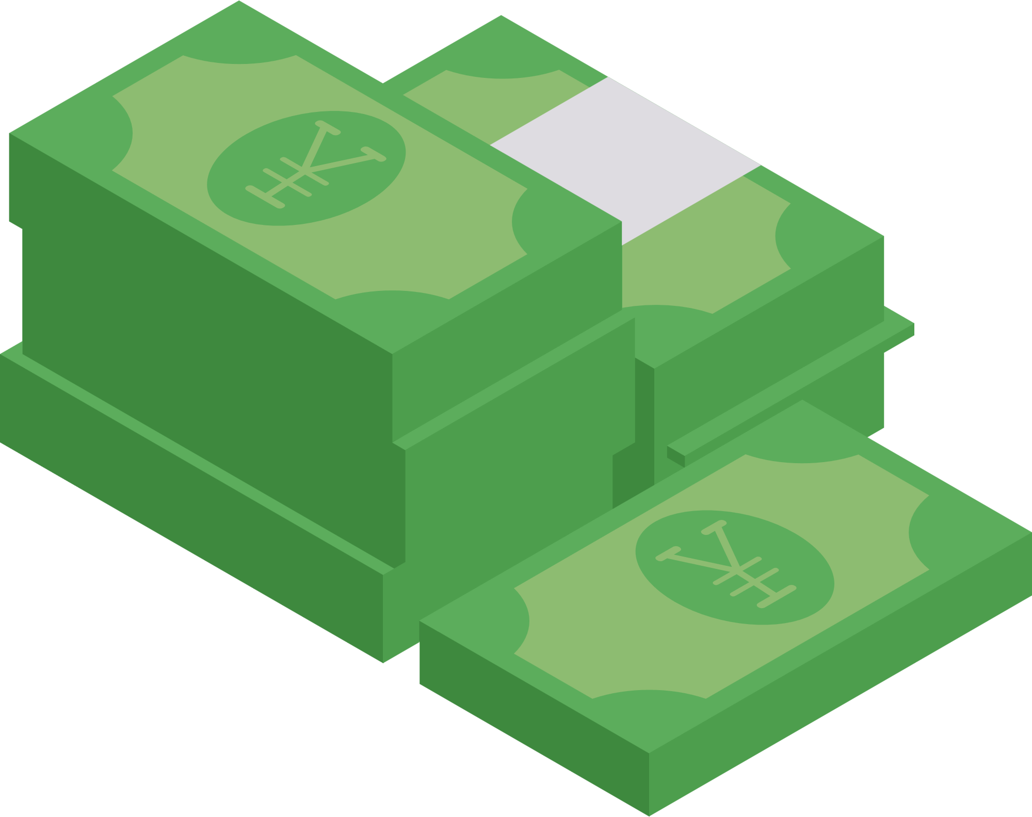
Quiz
1.Welche Funktionen hat Geld?
2.Wann kamen Kreditkarten auf den Markt?
3.In welchem ​​Jahr kam das kontaktlose
Bezahlen auf den Markt?
a) 1998
b) 2000
c) 2007
d) 2010
4.Welche Zahlungsmethoden gibt es?

Slide 14
Quellen:
https://www.bsczluchow.pl/plik,468,prezentacja-i-pieniadz-xxi-wieku-pdf.pdf
https://mfiles.pl/pl/index.php/Pieni%C4%85dz
file:///C:/Users/IKU.PL/Downloads/Materia%C5%82y%20edukacyjne%20-%20O%20funkcji%20pienia%CC%A8dza%20i%20dzia%C5%82alno%C5%9Bci%20banku.pdf
https://www.youtube.com/watch?v=mAqcahkghCM

Slide 15
Danke für Ihre Aufmerksamkeit

